Slide 1
Hoofdstuk 6. Middelen bij infecties
Tandartsassistent en medicatie

Slide 2
Infecties
Wie/wat veroorzaken infecties?
Bacteriën
Virussen
Schimmels
Dit zijn micro-organismes

Slide 3
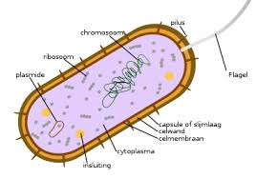
Middelen tegen bacteriën
Antibiotica
Probleem: resistentie
Micro-organismes zijn ongevoelig voor het antibiotica
Daarom altijd kuur afmaken!
Daarom niet te vaak voorschrijven!

Slide 5
Antibiotica
Smal spectrum
Breed spectrum

Slide 6
Penicillines
Tasten celwand bacterie aan
Doden uiteindelijk de bacterie
Bv. amoxicilline (soms in combinatie met clavulaanzuur)
Tabletten, capsules, stroop
Stroop is slecht voor gebit
Bijwerkingen: huidreactie

Slide 7
Tetracyclines
Remmen groei
Bijwerkingen: beschadiging tanden/kiezen
Niet gebruiken tijdens zwangerschap of jonger dan 8 jaar
Bv. doxycycline

Slide 8
Clindamycine
Bij overgevoeligheid of resistentie voor amoxicilline
Remt groei, maar kan ook bacteriën doden

Slide 9
Endocarditis profylaxe
Na bloedige ingreep → bacteriën in bloedbaan
Kunnen zich gaan vestigen in hart → endocarditis
Ontsteking hartklep
Profylaxe bij risicopatiënten
Aangeboren hartafwijking
Eerder endocarditis meegemaakt
Behandeling
voorafgaand aan behandeling 3 gram amoxicilline

Slide 10
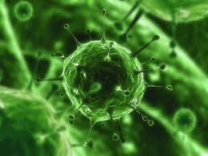
Middelen tegen virussen
Voorbeelden van virusinfecties
Griep
Hepatitis
Aids
Koortslip (herpesvirus)

Slide 11
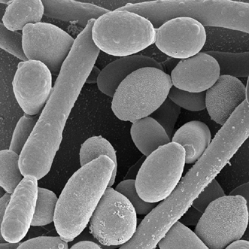
Middelen tegen schimmels
Schimmels zijn hardnekkig
Langdurige behandeling is nodig
Candida albicans in de mond

Slide 12
Desinfectantia
Voorkomen van infectie
Ontsmetten van huid en slijmvliezen
Bv. chloorhexidine
Bijwerkingen: slijmvliezen en gebit kan bruin-zwart verkleuren
Bv. natriumhypochloriet

